Slide 1
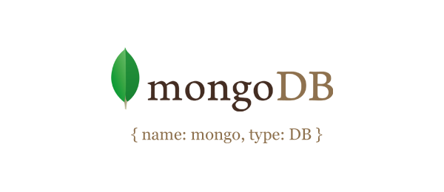
Características
Base de datos orientada a documentos.
Documentos son almacenados en BSON.
Consultas:
db.Clientes.find({Nombre:"Pedro"});
No existen joins.
Tiene un Framework llamado Aggregation Framework.

Slide 2
Lanzamiento:
Empezó en octubre de 2007 por la compañía de software 10gen.
Lenguajes:
C
C++
C# / .NET
Erlang
Haskell
Java
JavaScript
Lisp
node.JS
Perl
PHP
Python
Ruby
Scala
Licencias:
Licencia pública general de Affero (AGPL) de GNU
Drivers para los lenguajes de programación están bajo la licencia de Apache.
Licencia comercial para MongoDB.

Slide 3
Ventajas
Velocidad de consulta
Escalamiento sencillo.
Más rápidas para consultas de lectura y escritura básicas

Slide 4
Desventajas
No está suficientemente maduro para empresas grandes.
La falta de experiencia
El código abierto puede significar una "mancha" en el soporte para las empresas

Slide 5
DB2
Características:
DB2 es una marca comercial, propiedad de IBM
Integra XML de manera nativa.
La automatización es una de sus características más importantes.

Slide 6
Lanzamiento:
Se originó en 1970
Desarrollador:
IBM
Lenguajes:
C/C++
C#
Java
.NET
PHP
Ruby on Rails,
Python
Visual Basic
Licencias:
DB2 Express-C
DB2 para Linux, UNIX y Windows

Slide 7
Ventajas
Permite agilizar el tiempo de respuestas de las consulta
Guarda sus datos contra la pérdida, acceso desautorizado, o entradas inválidas.
Es confiable y tiene un muy buen soporte técnico.

Slide 8
Desventajas
Se tiene que ver con las aplicaciones que se tienen desarrolladas y las que se van a implementar.
Influye en la elección el hardware utilizado.

